Slide 1
Презентация по теме:
«Взаимно обратные числа».
6 класс
Составила учитель математики
МОУСОШ №3 С. Кочубеевское
Ставропольского края
Прокопенко Наталья
Владимировна

Slide 2
Добро пожаловать на урок математики!

Slide 3
«Дорогу осилит идущий, а математику мыслящий».

Slide 4
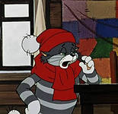
Представить в виде неправильной дроби:
№ 582.
= ; = ; = ; 7=

Slide 5


№571
1 ящик - кг
2 ящик - ? кг в 2 раза > чем, + кг
Решение.
∙ 2 + = (кг)
Ответ: кг
Молодцы

Slide 6
Вычислите устно:
1. 4 - = ; 4. 8 ∙ ( + 2 ) = ;
2. + = ; 5. 9 ∙ ∙ =;
3. ∙ = ; 6. ∙ = ;
7. 5 ∙ = = ; 8. : =
4).19; 5). 2
?

Slide 7
Оцените себя:
«5»
7 правильных ответов -
6 правильных ответов - «4»
5-4 правильных ответов- «3»
3-1 правильных ответов-
«0»

Slide 8
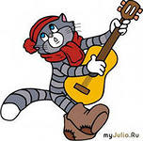
Догадайтесь, какую дробь нужно записать вместо вопросительного знака:
Ток Кот
?
Рот Тор
?
Тик Кит
?
Верно

Slide 9

Чему равно частное величин и
Мерка 1см
а
в
= и =
∙ = 1
Правиль-но

Slide 10
Чему равно частное величин и
Мерка
а в
а в
= и =
∙ =1
1см²

Slide 11

при α ≠ 0 и в ≠ 0.
Два числа, произведение которых равно 1, называют взаимно обратными.

Slide 12
Найдите число обратное данному:
= ; 5 = ;
= ; = ;
= ; = ;
0,4 = ; = .
Верно говоришь

Slide 13
Выводы:
1.Для правильной дроби, обратная ей…..
2.Для неправильной дроби, обратная ей…..
3.Чтобы записать обратную дробь для смешанного числа надо ………………
4.Чтобы записать обратную дробь для десятичной дроби надо ………………….
5.Для натурального числа обратная дробь, у которой числитель….., а знаменатель.....

Slide 14
Будут ли взаимно обратными числа?
, да так как ∙ = 1;
, да так как ∙ = 1;
, да так как ∙ = 1;
Если произведение чисел равно 1, то числа взаимно простые
Подсказка

Slide 15
Будут ли взаимно обратными числа?
, нет так как ≠ 1;
, нет так как ≠ 1.
Если произведение чисел равно 1, то числа взаимно простые
Подсказка

Slide 16
Оцените себя:
,
«5»
13-11 правильных ответов -
10-8 правильных ответов - «4»,
7-5 правильных ответов - «3»,
4-1 правильных ответов - «0».

Slide 17

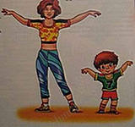
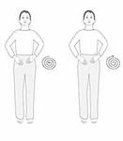

Ура! Физкультминутка.
дробь правильная
дробь десятичная
дробь неправильная
смешанное число

Slide 18
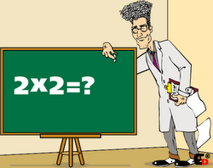
Решить уравнение.
1группа: х = 1;
2группа: 0,8у = 1;
3группа: с = 1;
4группа: в = .

Slide 19
Оцените работу каждого члена группы по решению задачи.
«5»
«4»
«3»

Slide 20
Заполните таблицу
Заданное число
Обратное число
Молодцы

Slide 21
Выводы:
1.Для правильной дроби, обратная ей – неправильная дробь.
2.Для неправильной дроби, обратная ей – правильная дробь.
3.Для смешанного числа обратное – правильная дробь.
4.Для натурального числа обратная дробь, у которой числитель 1, знаменатель число.
5.1 обратная 1.
6.Ноль не имеет обратного числа.

Slide 22
Оцените товарища:
,
«5»
7 правильных ответов -
6 правильных ответов - «4»,
5 правильных ответов - «3»,
4-1 правильных ответов - «0».

Slide 23
Вариант №1 Вариант №2
1. ; ; ; 1. ; ; ;
2. в); 2. в);
3. = .; 3. = .

Slide 24
Оцените товарища:
,
«5»
3 правильных ответа -
2 правильных ответов - «4»,
1 правильный ответ - «3».

Slide 25

Домашнее задание
п. 16 №591(а), №592(а,в), №625*.

Slide 26
Выберите и покажите сигнальную карточку:
Усвоил полностью, готов применять – красная карточка;
Усвоил полностью, но затрудняюсь применять – желтая карточка;
Усвоил частично–зеленая карточка;
Не усвоил – синяя карточка.

Slide 27
Да, путь познания не гладок,
Но знаем мы со школьных лет,
Загадок больше чем отгадок,
И поиска предела нет!
Спасибо вам за урок, ребята!

